Slide 1


/ La Programmation Orienté Objet (POO)

Slide 2


La POO / Qu’est-ce que la POO
Maison3
Maison1
Maison2

Slide 3

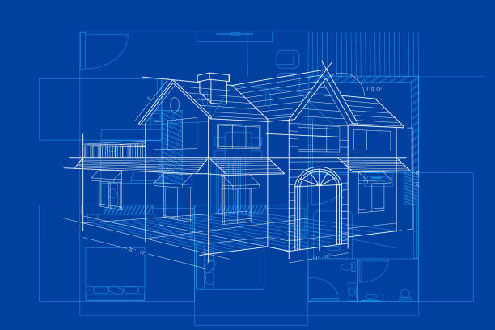
La POO / Qu’est-ce que la POO
Classe Maison:
-toit
-porte
-fenêtre
-jardin
Maison1:
1 toit
2 portes
6 fenêtres
0 jardin
Maison2:
3 toits
10 portes
30 fenêtres

Slide 4


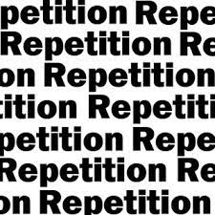

La POO / La POO à quoi ça sert ?
Structurer le code
Éviter les répétition
Maintenance du code

Slide 5
La POO / Les classes
Classe
Attributs:
porte = 1
fenêtre = 0
Objet1 = Classe()
Objet2 = Classe()
Méthode(porte):
return porte
maison1
Objet1
porte =1
fenêtre = 0
maison2
Objet2.Méthode(5)
porte =5
fenêtre = 0

Slide 6
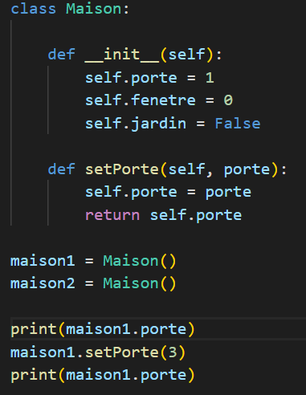
La POO / Les classes
Création de la classe Maison.
Constructeur comprenant les attributs.
Méthode qui change la valeur de porte
Instanciation de deux objets.
Affichage de la valeur de porte
Appelle de la méthode setPorte qui modifie la valeur.
Affichage de la valeur de porte après modification

Slide 7
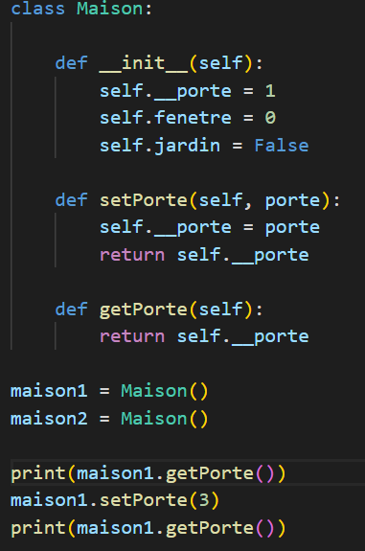
La POO / L’encapsulation
Attribut porte en privée
Création d’une méthode qui return la valeur de porte.
Affichage de la valeur de porte en utilisant la méthode getPorte.

